Slide 1



Формы ППЭ для проведения ГИА-11
(сборник форм 2025 )
КГКСУ «Центр оценки качества образования»
Красноярск, 2025

Slide 2
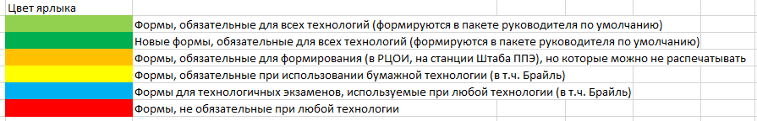
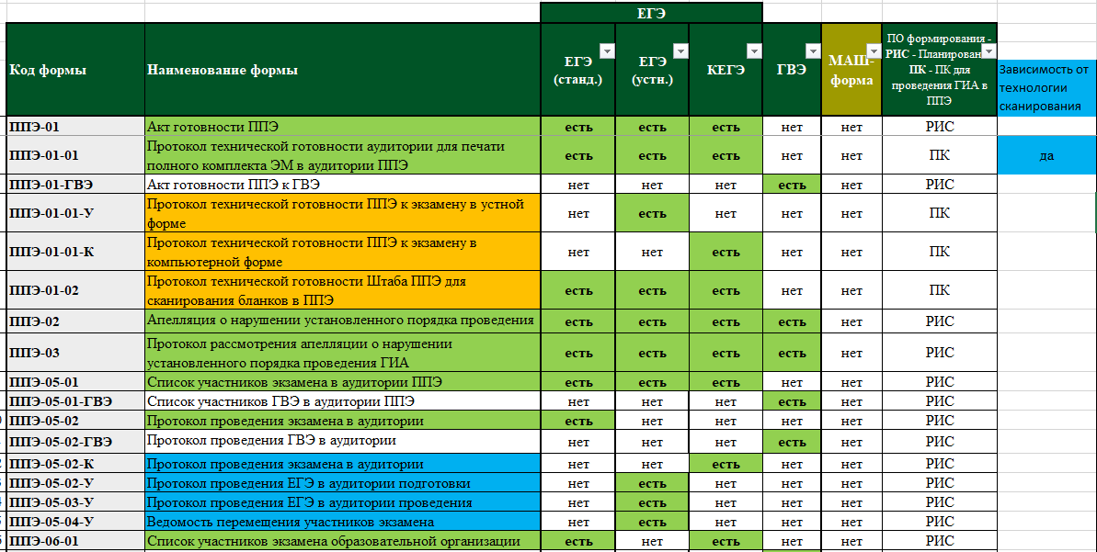

Slide 3
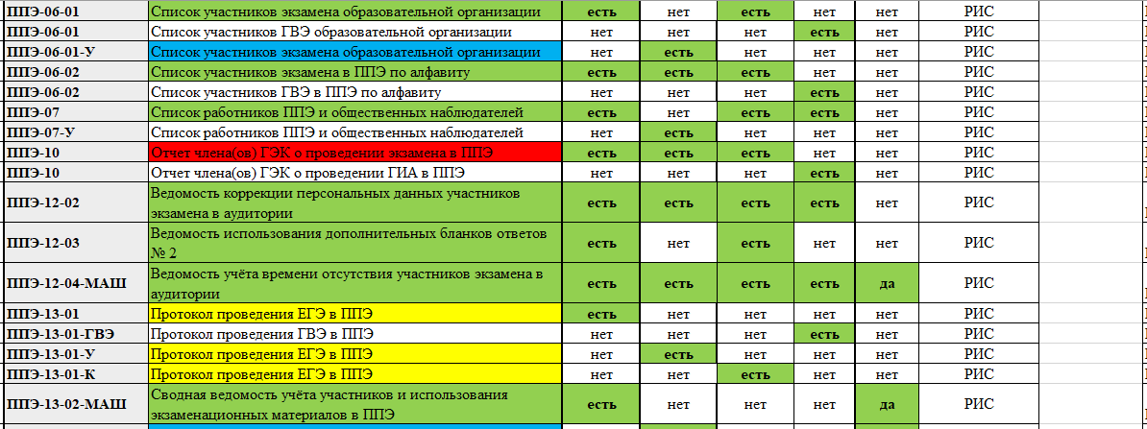
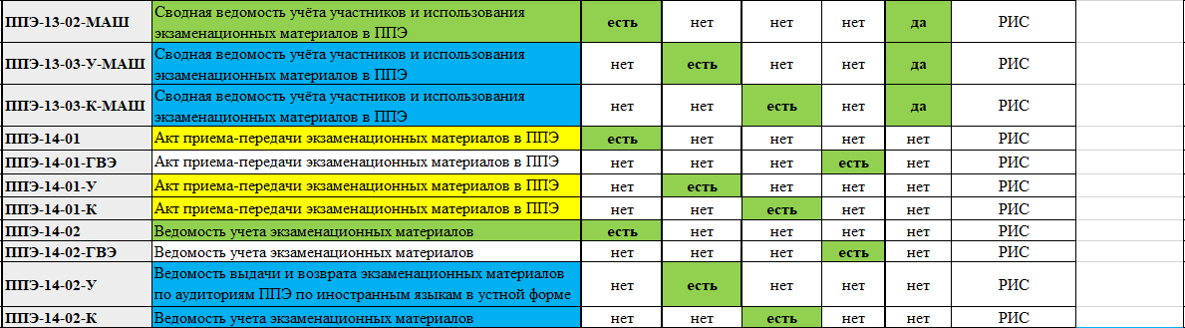

Slide 4
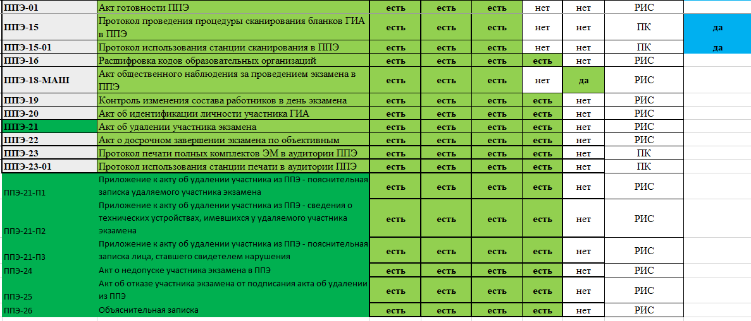

Slide 5
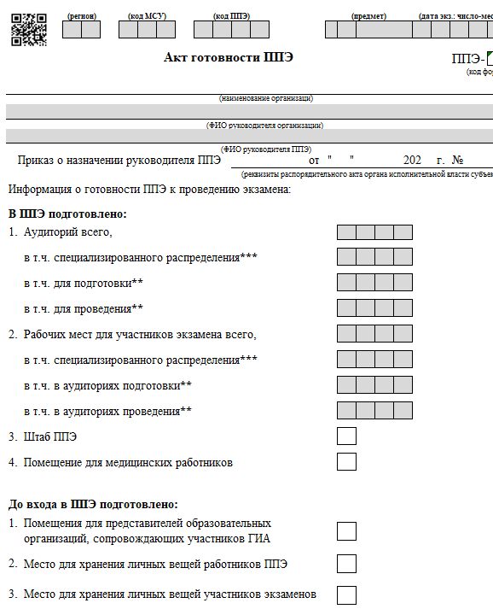
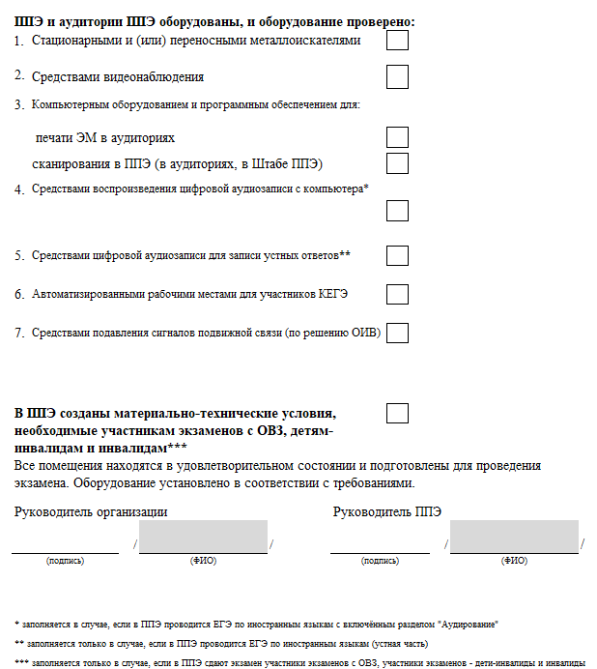
Акт готовности ППЭ (ППЭ-01)
Серые поля заполняются автоматически из РИС.

Slide 6
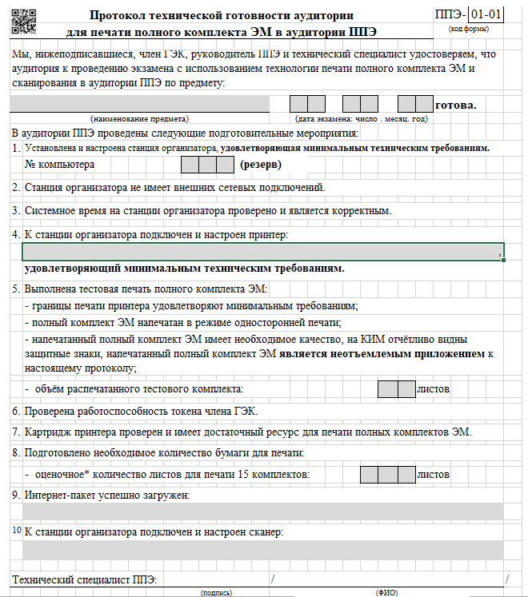
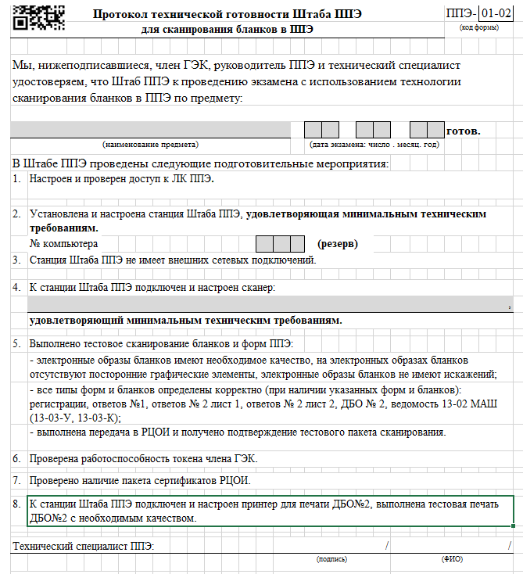

Готовность ППЭ, оформление протоколов технической готовности
Протокол технической готовности аудитории
для печати ИК в аудитории ППЭ
Протокол технической готовности штаба ППЭ для сканирования форм, бланков в ППЭ
Не обязателен для печати, но обязателен для формирования

Slide 7
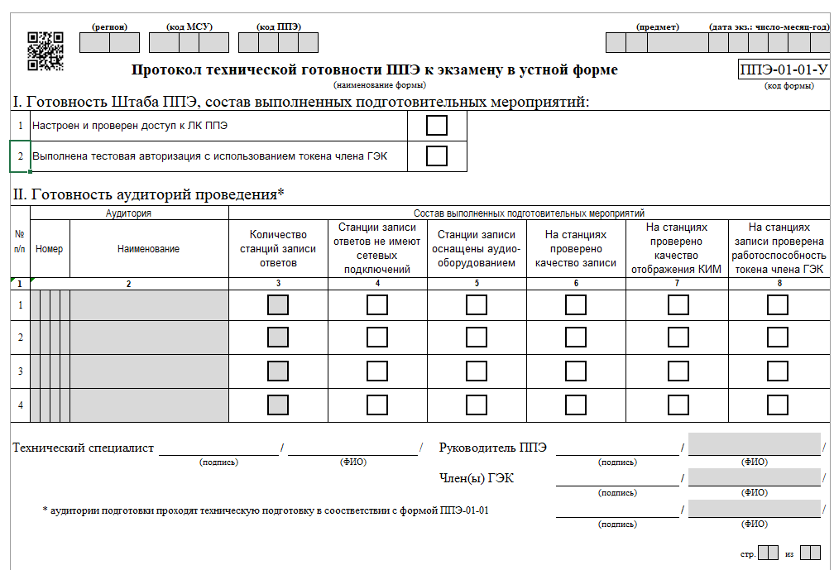
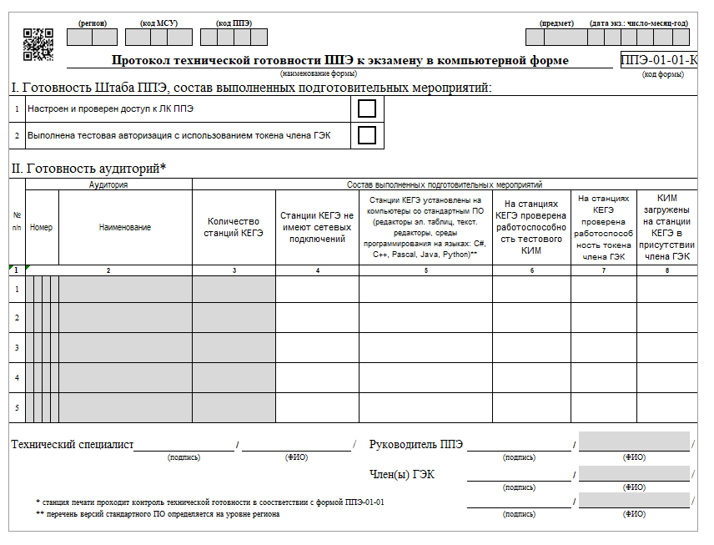
Готовность ППЭ, оформление протоколов технической готовности
Протокол технической готовности
ППЭ к экзамену в устной форме
Протокол технической готовности
ППЭ к экзамену в компьютерной форме
Не обязателен для печати, но обязателен для формирования
Не обязателен для печати, но обязателен для формирования

Slide 8
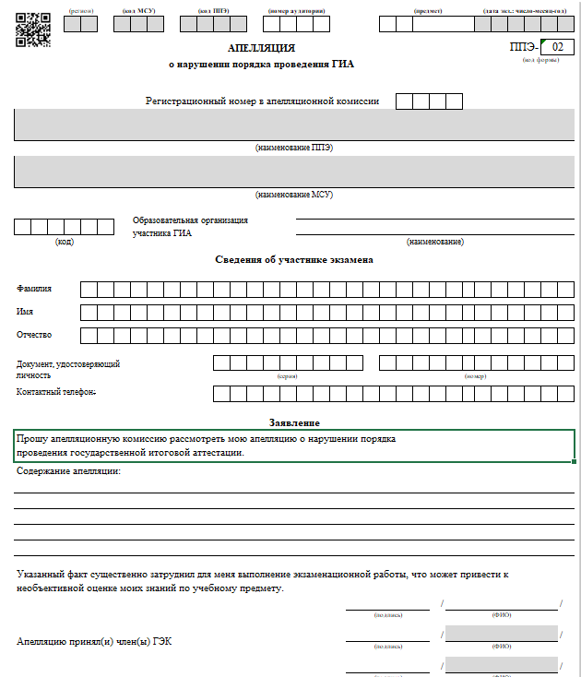
Форма ППЭ-02
Апелляция о нарушении установленного порядка проведения ГИА

Slide 9
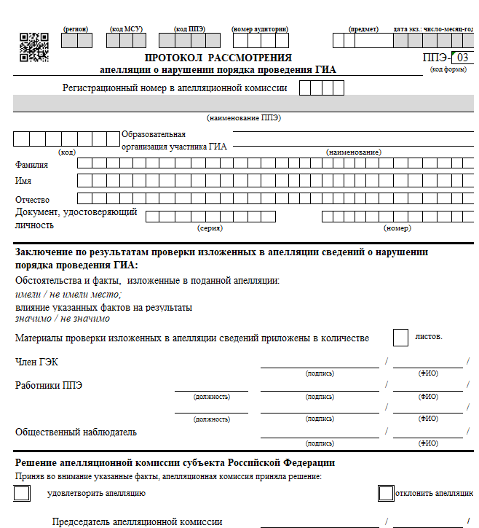
Форма ППЭ-03
Протокол рассмотрения апелляции о нарушении установленного порядка проведения ГИА
ВАЖНО!
Все апелляционные документы о нарушении установленного порядка проведения экзамена передаются в конфликтную комиссию в день проведения экзамена

Slide 10
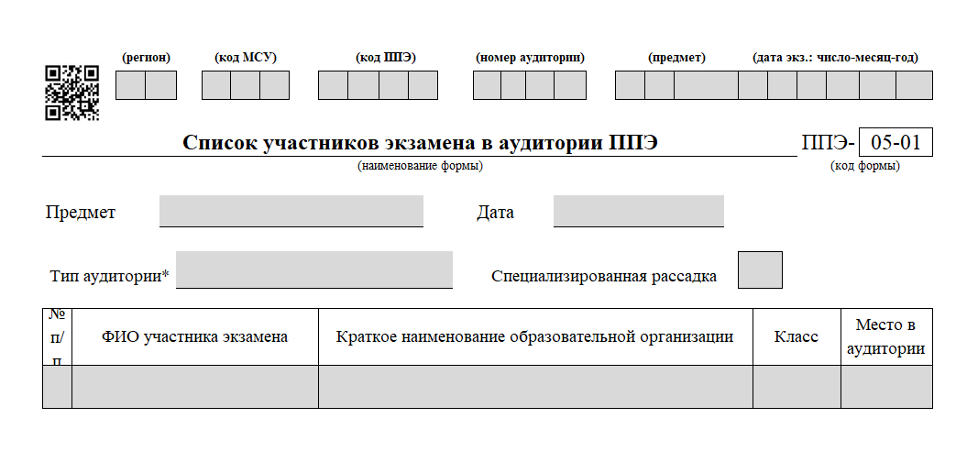
Форма ППЭ-05-01
Список участников экзамена в аудитории ППЭ
Распечатывается в 2-ух экземплярах
(1 – вывешивается на вход в аудиторию, 2 – у организатора в руках для запуска участников).

Slide 11
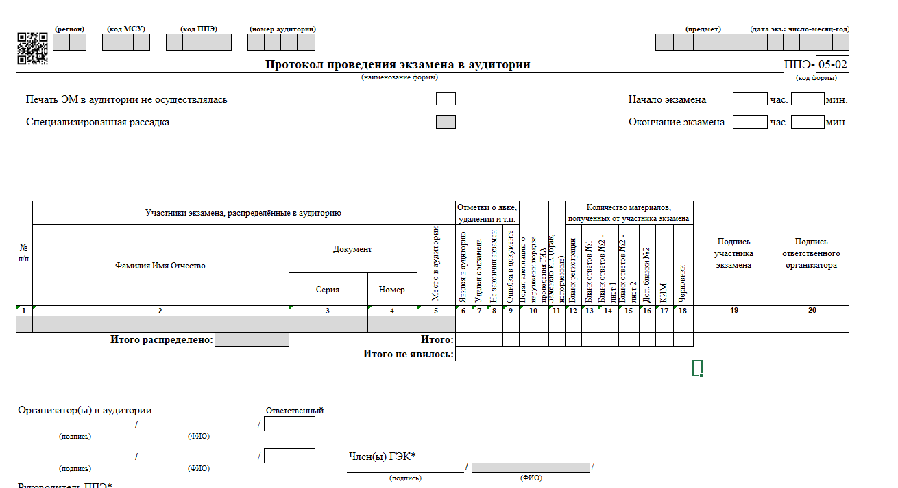
Форма ППЭ-05-02
Протокол проведения экзамена в аудитории
Отметка
Количество материалов
Серые поля заполняются автоматически из РИС.
Форма сканируется в аудитории после проведения экзамена.
Работа с формой осуществляется на столе для раскладки в зоне видимости камер видеонаблюдения.

Slide 12
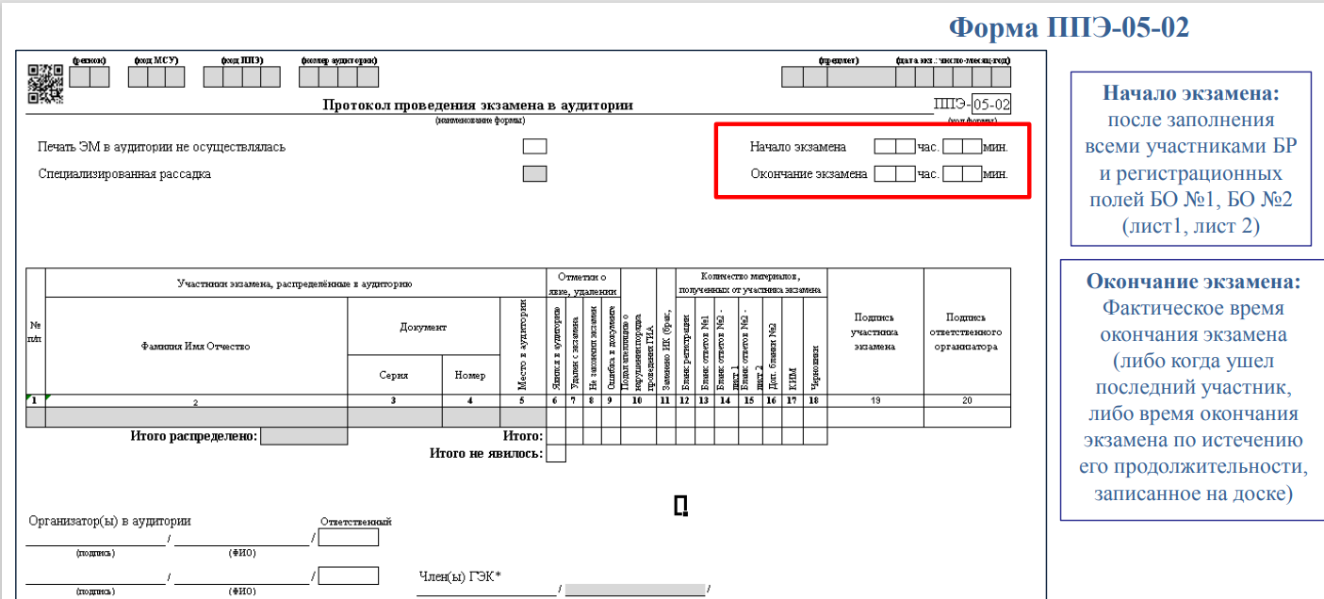
Форма ППЭ-05-02
Протокол проведения экзамена в аудитории

Slide 13
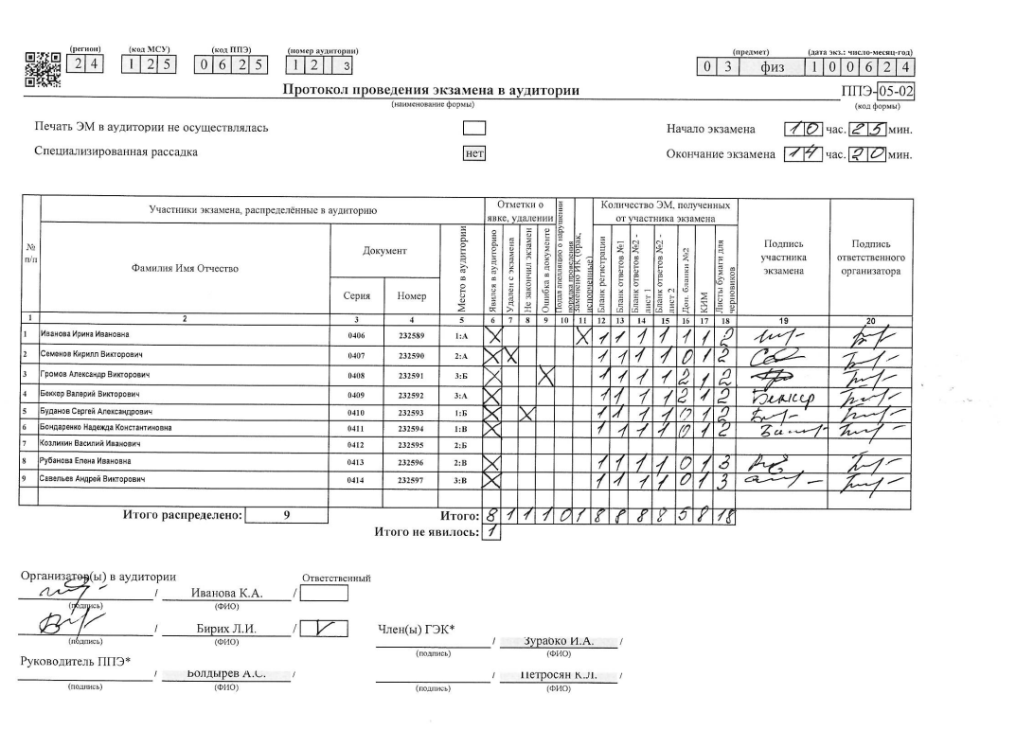
Пример заполнения

Slide 14
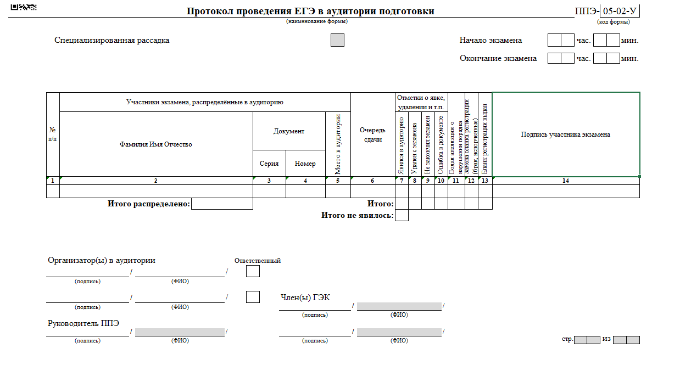

Форма ППЭ-05-02-У
Протокол проведения ЕГЭ в аудитории подготовки
(экзамен в устной форме)
Форма сканируется в штабе ППЭ

Slide 15
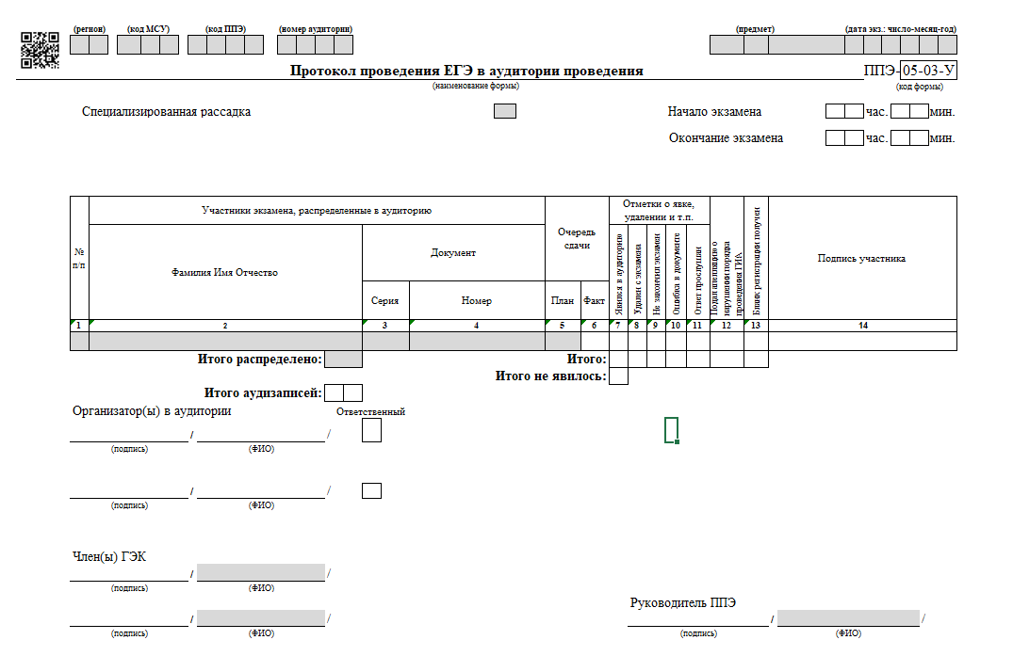
Форма ППЭ-05-03-У
Протокол проведения ЕГЭ в аудитории проведения
Форма сканируется в штабе ППЭ

Slide 16
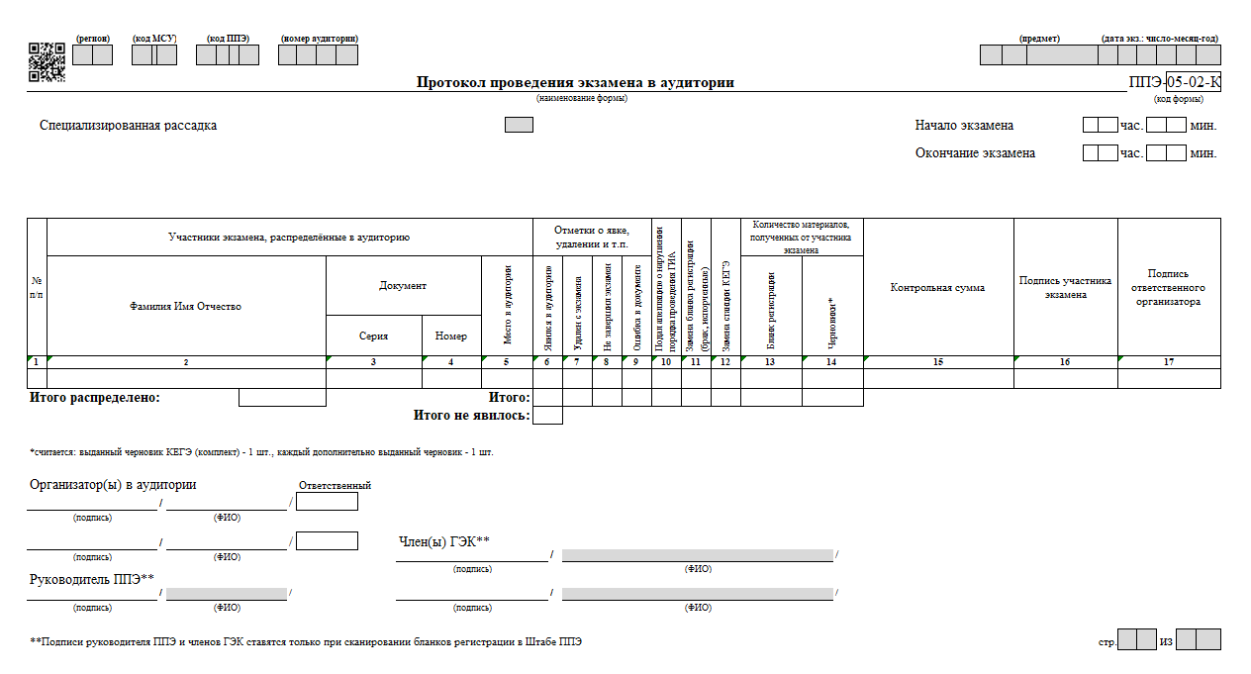
Форма ППЭ-05-02-К
Протокол проведения экзамена в аудитории
(экзамен в компьютерной форме)
Серые поля заполняются автоматически из РИС.
Форма сканируется в аудитории после проведения экзамена.
Работа с формой осуществляется на столе для раскладки в зоне видимости камер видеонаблюдения.
Контрольная сумма переносится организатором из бланков регистрации участников.

Slide 17
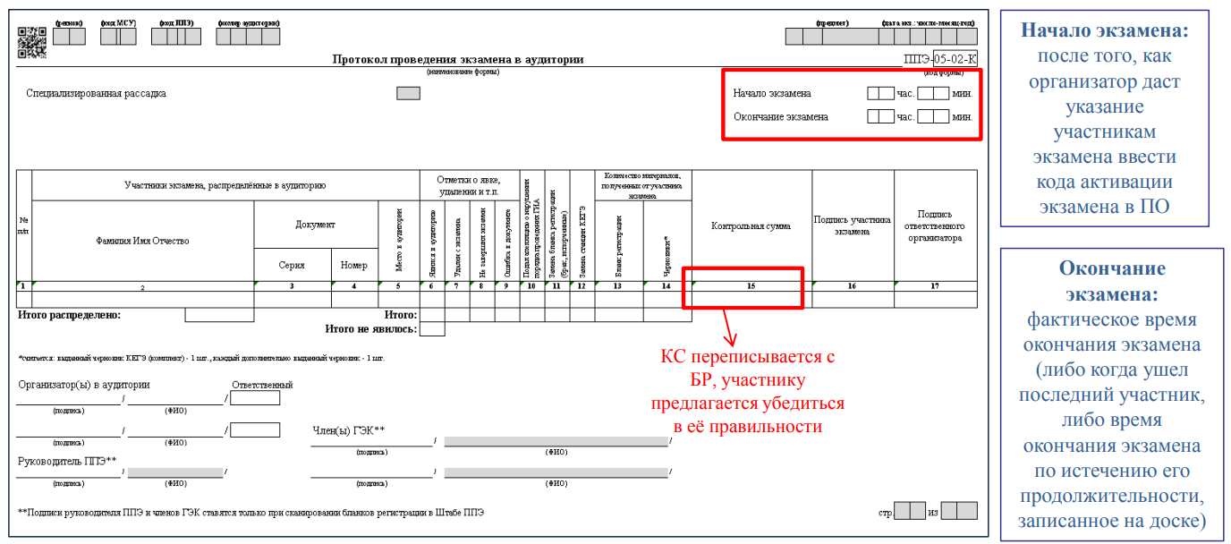
Форма ППЭ-05-02-К
Протокол проведения экзамена в аудитории
(экзамен в компьютерной форме)

Slide 18
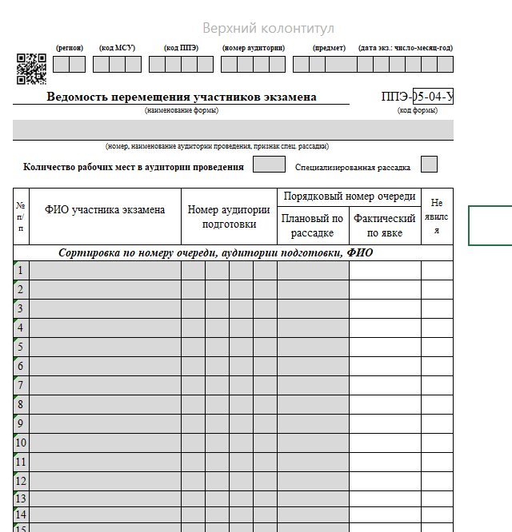

Форма ППЭ-05-04-У
Ведомость перемещения участников ЕГЭ
Номер очереди и аудитория подготовки указаны в ведомости перемещения участников ЕГЭ, в соответствии с которой организатор вне аудитории обеспечивает перемещение участников из аудитории подготовки в аудиторию проведения

Slide 19
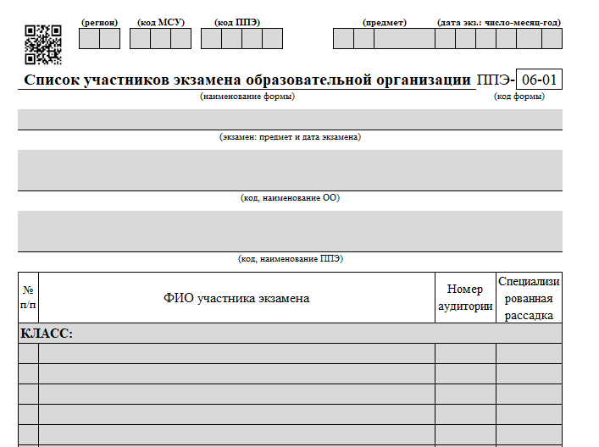
Форма ППЭ-06-01
Список участников экзамена образовательной организации
Вывешивается на информационный стенд на входе в ППЭ.

Slide 20
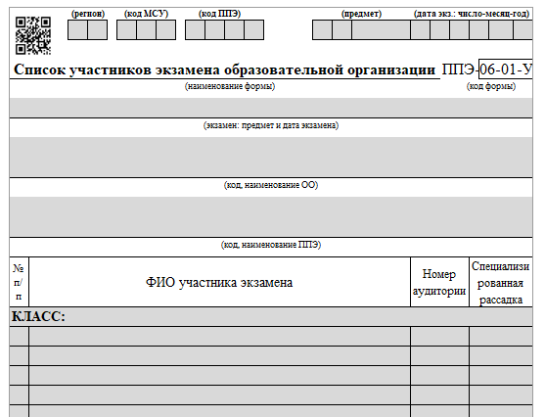
Форма ППЭ-06-01-У
Список участников экзамена образовательной организации
Вывешивается на информационный стенд на входе в ППЭ.

Slide 21
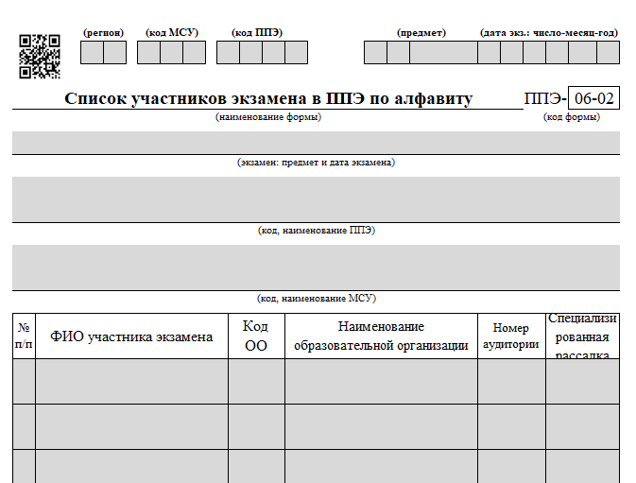
Форма ППЭ-06-02
Список участников экзамена в ППЭ по алфавиту
Вывешивается на информационный стенд на входе в ППЭ.

Slide 22
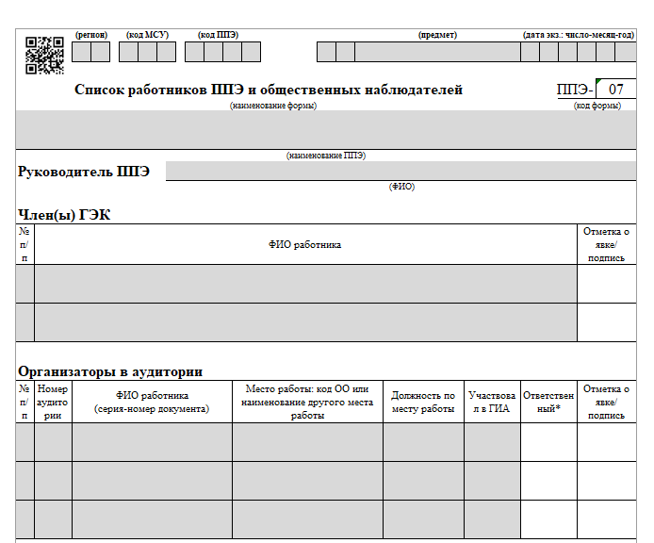
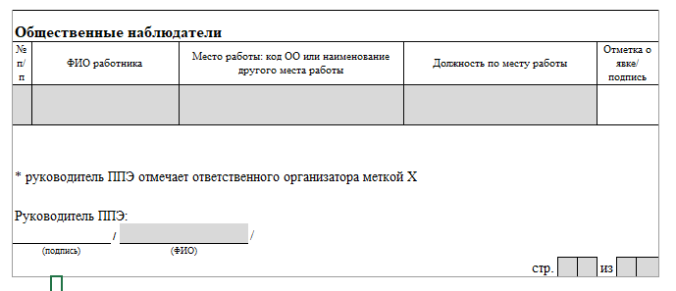
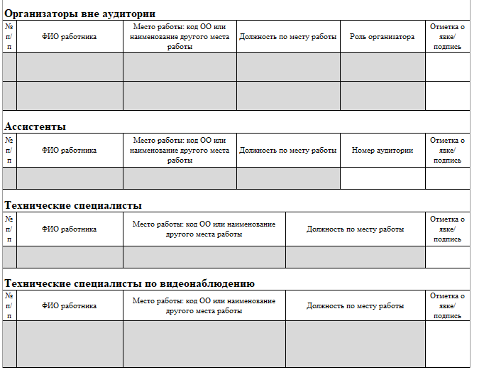
Регистрация работников ППЭ в день экзамена
Форма ППЭ-07
Список работников ППЭ и общественных наблюдателей
Форма, по которой осуществляется регистрация работников ППЭ.

Slide 23
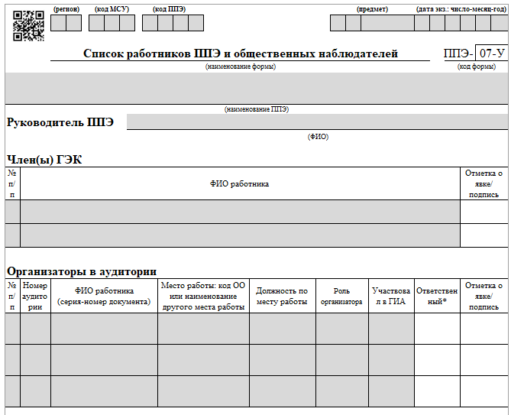
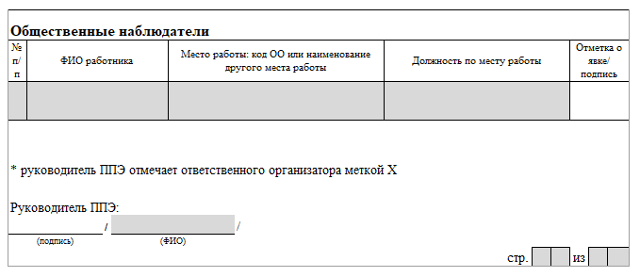
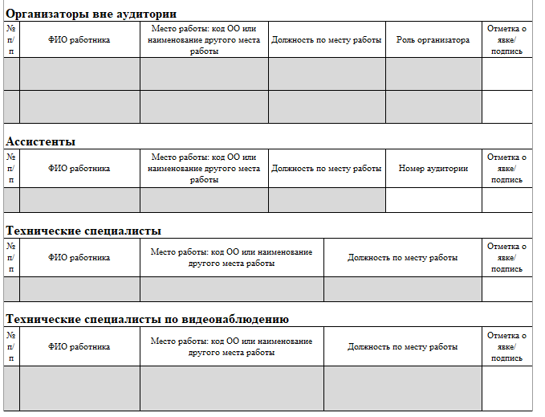
Регистрация работников ППЭ в день экзамена
Форма ППЭ-07-У
Список работников ППЭ и общественных наблюдателей
Форма, по которой осуществляется регистрация работников ППЭ.

Slide 24
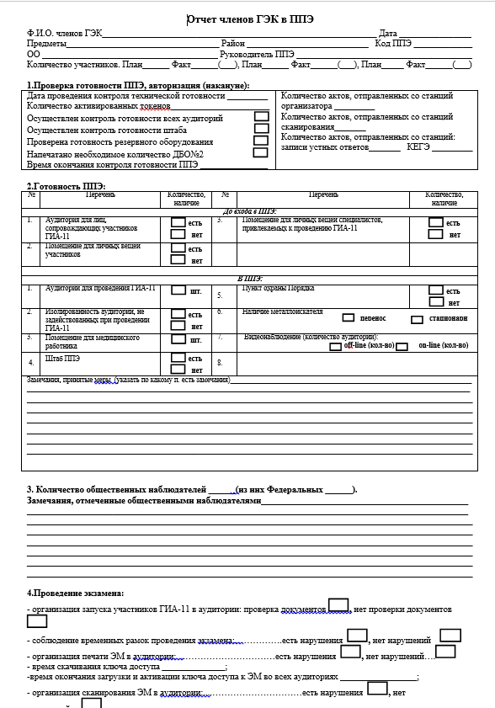
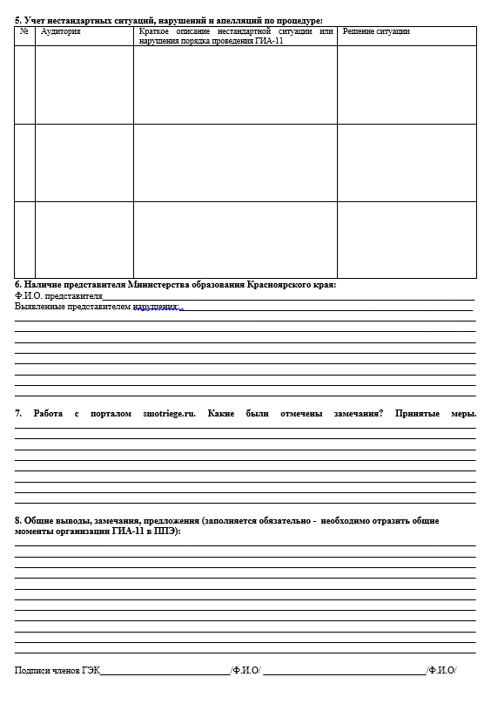
Отчет члена ГЭК (1 форма)

Slide 25
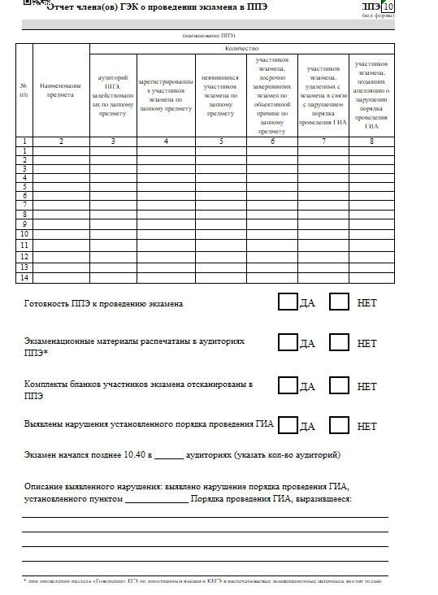
Отчет члена ГЭК (2 формы)
Не используем!

Slide 26
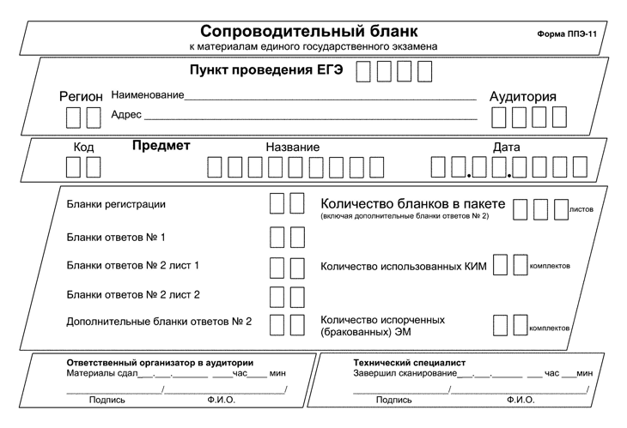
Форма ВДП, в которые упаковываются бланки ответов участников, КИМ с контрольными листами, бракованные материалы, черновики.

Slide 27
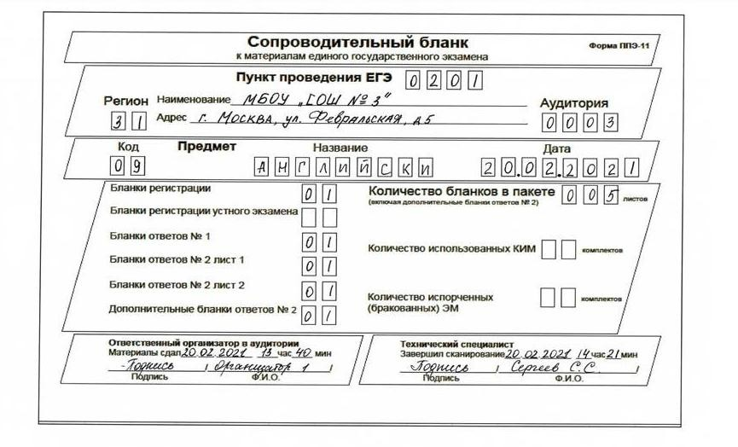
Форма ППЭ-11 (образец заполнения)

Slide 28
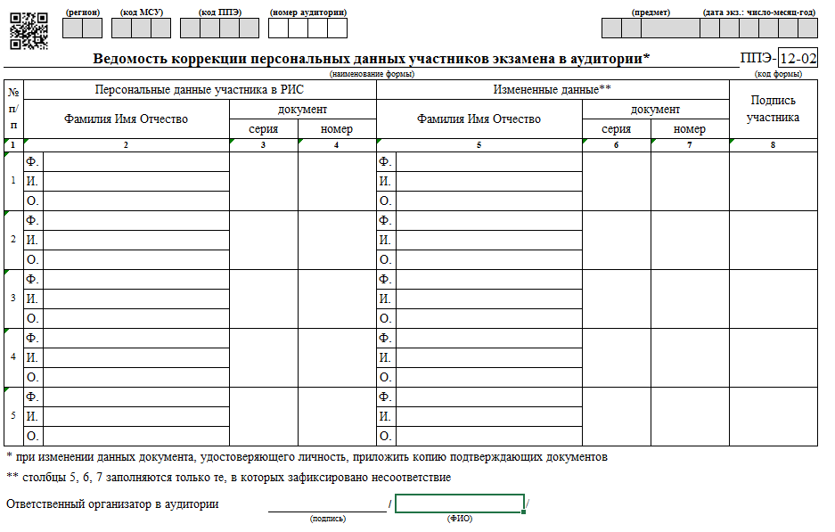
Форма ППЭ-12-02 Ведомость коррекции персональных данных участников экзамена в аудитории
Заполняется в случае выявления организатором в аудитории расхождения персональных данных участника экзамена в документе, удостоверяющем личность, и в форме ППЭ-05-02 (необходимо приложить копии подтверждающих документов).

Slide 29
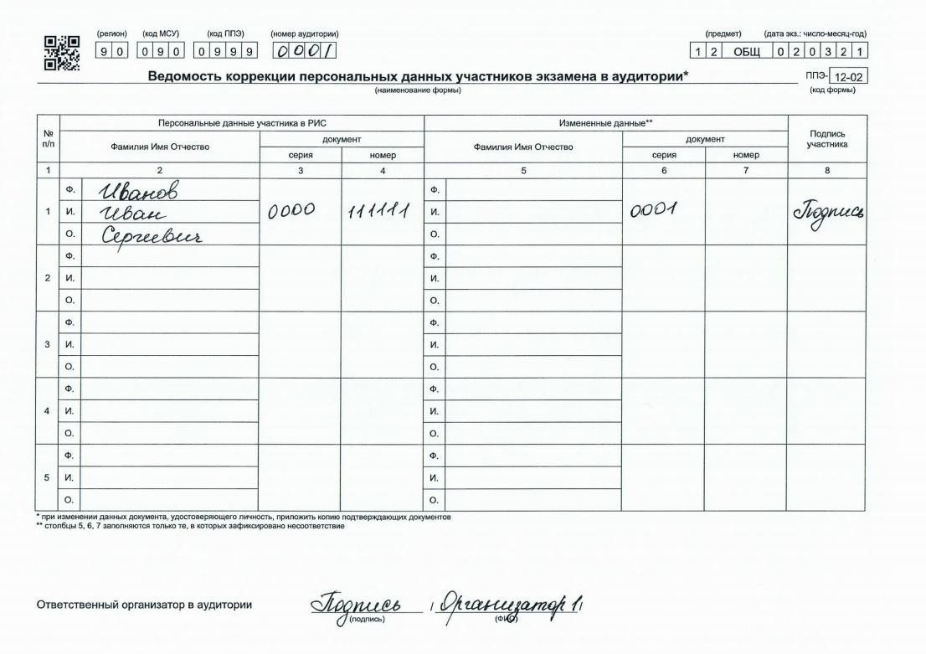
Форма ППЭ-12-02 Ведомость коррекции персональных данных участников экзамена в аудитории
(образец заполнения)

Slide 30
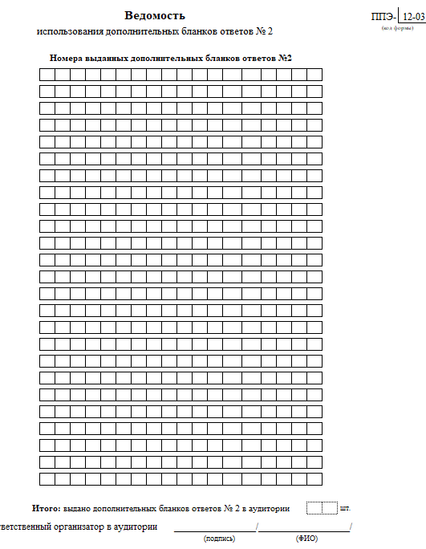
Выдача дополнительных бланков ответов № 2
Форма ППЭ-12-03
Ведомость использования дополнительных бланков ответов № 2

Slide 31
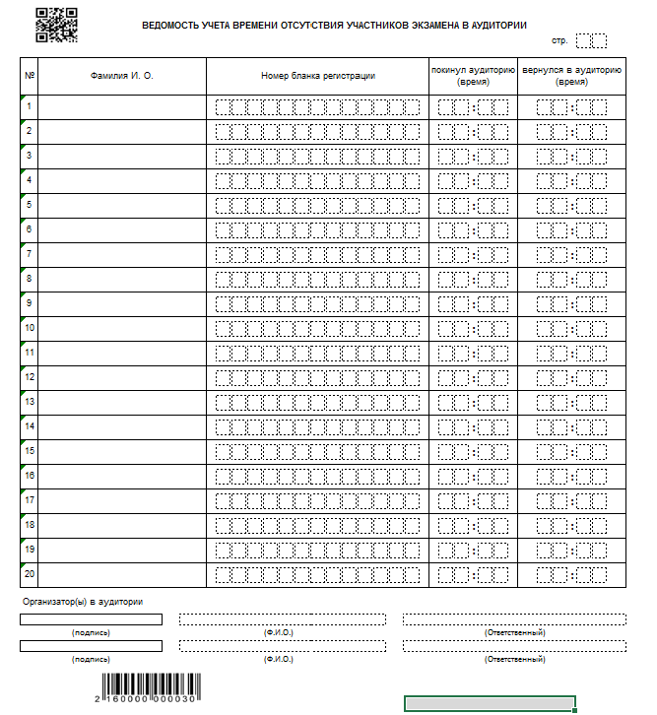
Форма 12-04-МАШ
Ведомость учёта времени отсутствия участников экзамена в аудитории
Не забывайте нумеровать страницы!
Указывать номер аудитории ,предмет!
Чётко, без ошибок и без исправлений прописывайте номер бланка регистрации!
Каждый выход участника из аудитории фиксируется в «Ведомости учёта времени отсутствия участников экзамена в аудитории» в порядке времени выхода.
Если один и тот же участник выходит несколько раз, то каждый его выход фиксируется в ведомости в новой строке.
При нехватке места на одном листе записи продолжаются на следующем листе (выдаётся в Штабе ППЭ по схеме, установленной руководителем ППЭ).
Не забывайте
вписывать время
возвращения!
Не проставлять Z!!!

Slide 32
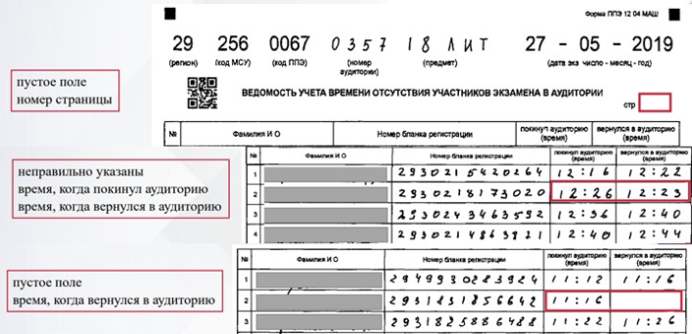

Slide 33
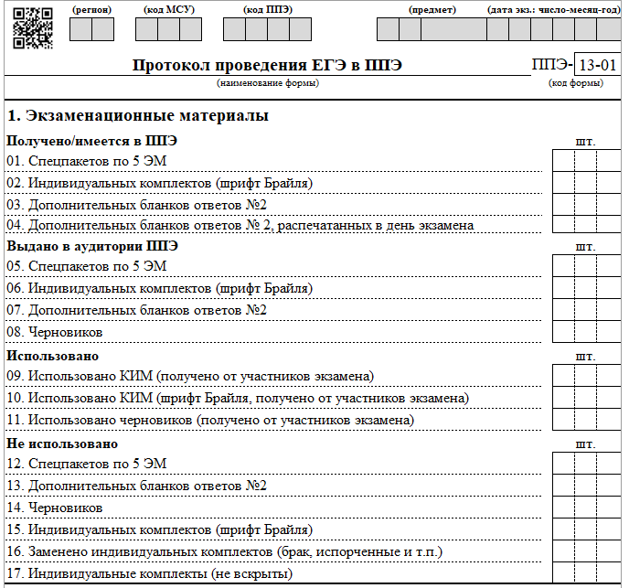
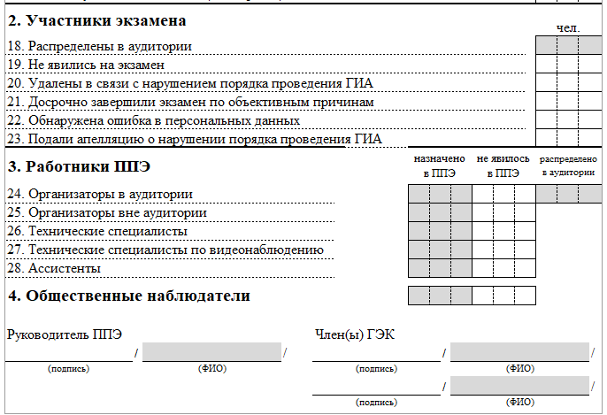
Форма ППЭ 13-01
Протокол проведения ЕГЭ в ППЭ
Не используем!

Slide 34
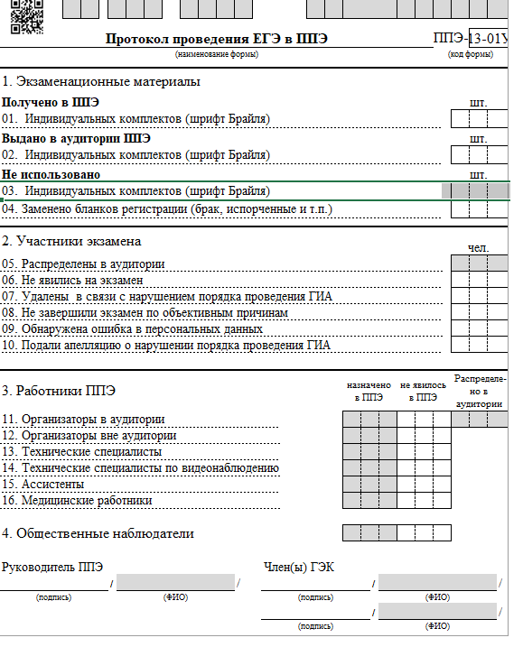
Форма ППЭ 13-01У
Протокол проведения ЕГЭ в ППЭ
Не используем!

Slide 35
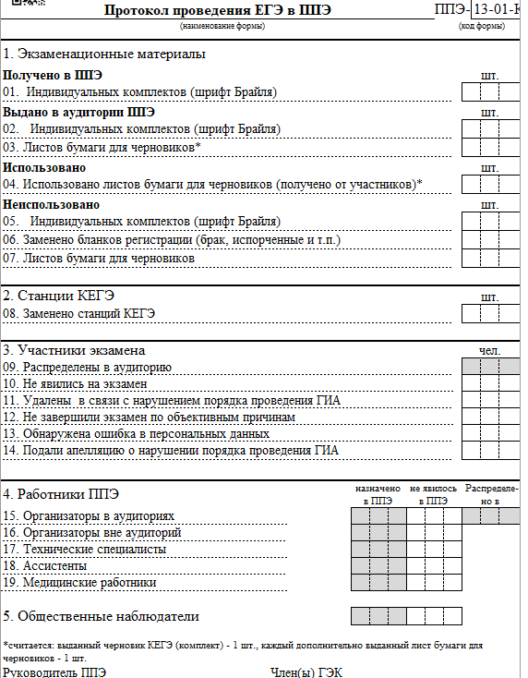
Форма ППЭ 13-01-К
Протокол проведения ЕГЭ в ППЭ
Не используем!

Slide 36
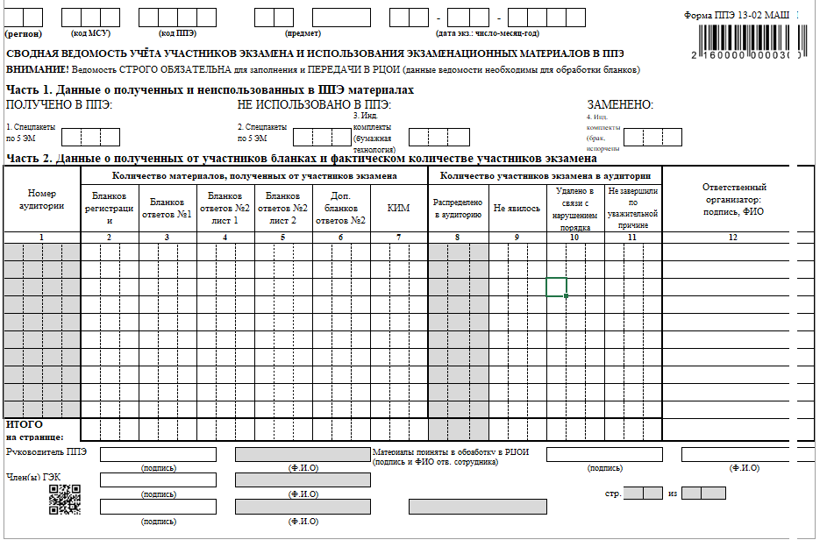
ППЭ 13-02 МАШ Сводная ведомость учёта участников и использования экзаменационных материалов в ППЭ

Slide 37
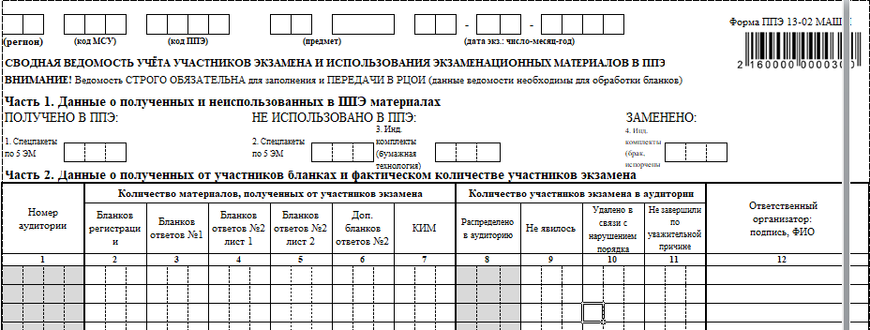
Пример заполнения
0
0
0
1
Заменено ЭМ:
П.1, 2, 3- 0 (не используем бумажную технологию)
7. Количество бракованных ИК-1

Slide 38
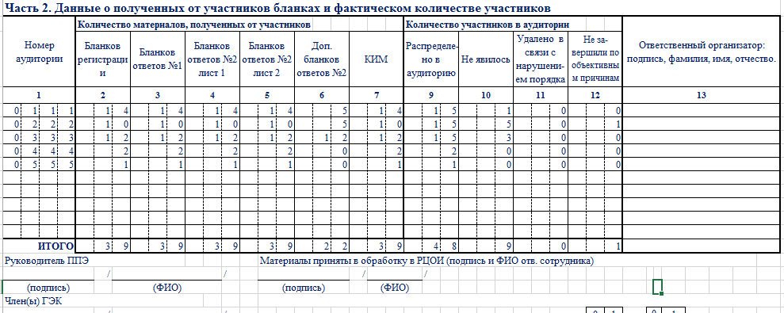
Пример заполнения
Данные о количестве материалов, полученных от участников:
брак здесь не учитывается
Данные об участниках:
п. 9- участников зарегистрировано в РИС (автоматически внесено)
п. 10-12- в случае возникновения ситуаций

Slide 39
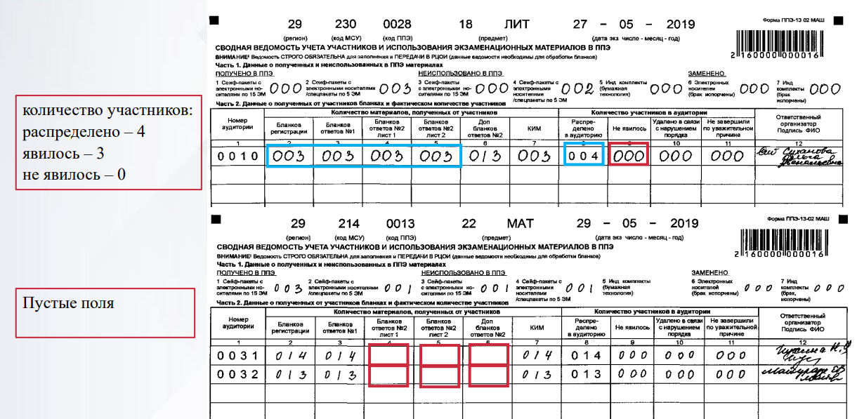
ППЭ 13-02 МАШ Сводная ведомость учёта участников и использования экзаменационных материалов в ППЭ
Пример НЕПРАВИЛЬНОГО заполнения!

Slide 40
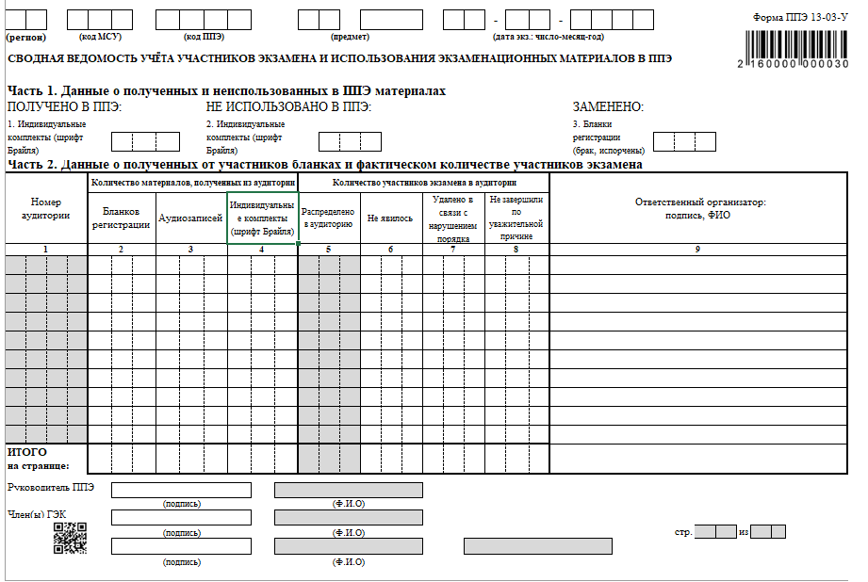
ППЭ 13-03-У МАШ Сводная ведомость учёта участников и использования экзаменационных материалов в ППЭ

Slide 41

ППЭ 13-03-К МАШ Сводная ведомость учёта участников и использования экзаменационных материалов в ППЭ

Slide 42


Форма ППЭ-14-01
Акт приёма-передачи экзаменационных материалов в ППЭ
Не используем!

Slide 43

Форма ППЭ-14-01-У
Акт приёма-передачи экзаменационных материалов в ППЭ (иностранный язык «говорение»)
Не используем!

Slide 44

Форма ППЭ-14-01-К
Акт приёма-передачи экзаменационных материалов в ППЭ КЕГЭ
Не используем!

Slide 45

Форма ППЭ-14-02
Ведомость учёта экзаменационных материалов

Slide 46

Форма ППЭ-14-02-У
Ведомость учёта экзаменационных материалов

Slide 47

Форма ППЭ-14-02-К
Ведомость учёта экзаменационных материалов

Slide 48


Форма ППЭ-15 Протокол проведения процедуры сканирования бланков ГИА в аудиториях ППЭ

Slide 49

Форма ППЭ-15-01
Протокол использования станции сканирования в аудитории ППЭ

Slide 50
Форма ППЭ-16
Расшифровка кодов образовательных организаций ППЭ

Slide 51




Форма ППЭ 18-МАШ Акт общественного наблюдения о проведении ЕГЭ в ППЭ

Slide 52

Форма ППЭ-19 Контроль изменения состава работников в день экзамена

Slide 53

Допуск участника ГИА в ППЭ
Форма ППЭ-20
Акт об идентификации личности участника ГИА

Slide 54




Удаление участника экзамена
Форма ППЭ-21
Акт об удалении участника экзамена + сопроводительный лист к акту

Slide 55






Удаление участника экзамена
Приложения к акту (3 шт.)
Форма ППЭ-21-П1
Объяснительная участника
экзамена
Форма ППЭ-21-П2
Сведения о технических
характеристиках устройств
Форма ППЭ-21-П3
Пояснительная записка лица,
ставшего очевидцем нарушения

Slide 56

Форма ППЭ-22
«Акт о досрочном завершении экзамена по объективным причинам»
Акт составляется в 2-х экземплярах членом ГЭК и медицинским работником в медицинском кабинете.
Ответственный организатор в аудитории и руководитель ППЭ ставят свою подпись.

Slide 57
Форма ППЭ-23
Протокол печати полных комплектов ЭМ в аудитории ППЭ
Формируется автоматически из ПО, распечатывается техническим специалистом ППЭ в каждой аудитории
Организаторы в аудитории и технический специалист:
печать,
подписание протокола ППЭ-23.
Остается на хранение в ППЭ

Slide 58

Форма ППЭ 23-01 Протокол использования станции печати в аудитории ППЭ

Slide 59


Форма ППЭ-24 Акт о недопуске участника в ППЭ

Slide 60


Форма ППЭ-25 Акт об отказе участника экзамена от подписания акта об удалении

Slide 61


Форма ППЭ-26 Объяснительная записка

